Slide 1
CELOŠKOLNÍ PROJEKT – DNY NAŠÍ REPUBLIKY
Zapojili jsme se do oslav 100. výročí
vzniku samostatného československého státu
a připomněli výročí dalších, pro náš národ významných událostí,
prošli společně uplynulými sto lety
v různých oblastech lidské činnosti,
ocenili významné činy, objevy a úspěchy českých lidí,
komunikovali o tom, co je pro nás důležité v blízké budoucnosti.

Slide 2
Ve třech projektových dnech 24.–26. 10. 2018 se všechny třídy 2. stupně postupně vystřídaly v 8 dvouhodinových dílnách, které vedli garanti zvolených předmětů.
 |  | středa |  |  | čtvrtek |  |  | pátek
 | 1. - 2. | 3. - 4. | 5. - 6. | 1. - 2. | 3. - 4. | 5. - 6. | 1. - 2. | 3. - 4. | 5. - 6.
6. G | Č | Vv | Př | M | Hv | Tv | D | Bv | HTU
6. F | Vv | Př | M | Hv | Tv | D | Bv | Č | HTU
7. E | Př | M | Hv | Tv | D | Bv | Č | Vv | HTU
7. F | M | Hv | Tv | D | Bv | Č | Vv | Př | HTU
8. E | Hv | Tv | D | Bv | Č | Vv | Př | M | HTU
8. F | Tv | D | Bv | Č | Vv | Př | M | Hv | HTU
9. E | D | Bv | Č | Vv | Př | M | Hv | Tv | HTU
9. F | Bv | Č | Vv | Př | M | Hv | Tv | D | HTU

Slide 3
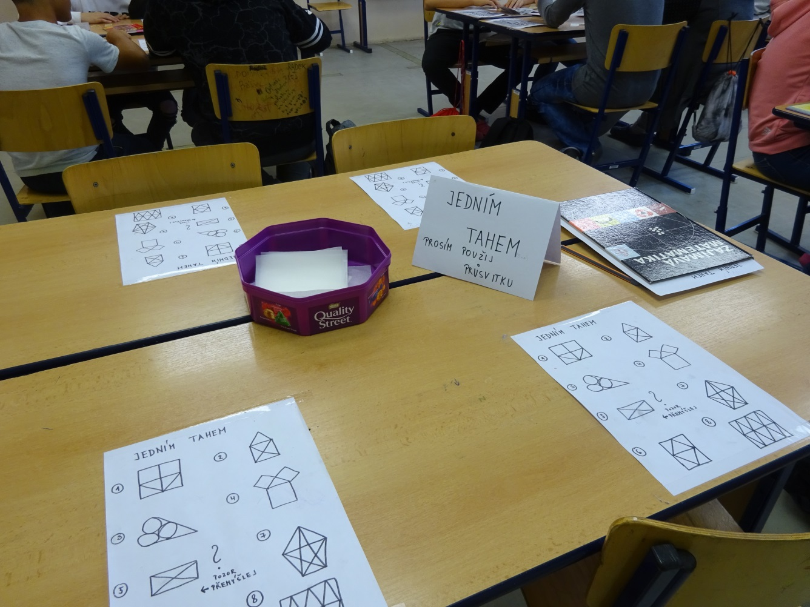
Stoleté hrátky s matematikou – vedli učitelé paní Macková a pan Klimek. Na několika stanovištích si mohli žáci vyzkoušet zábavné matematické a logické úkoly, se kterými si lámali hlavu naši prarodiče.

Slide 4
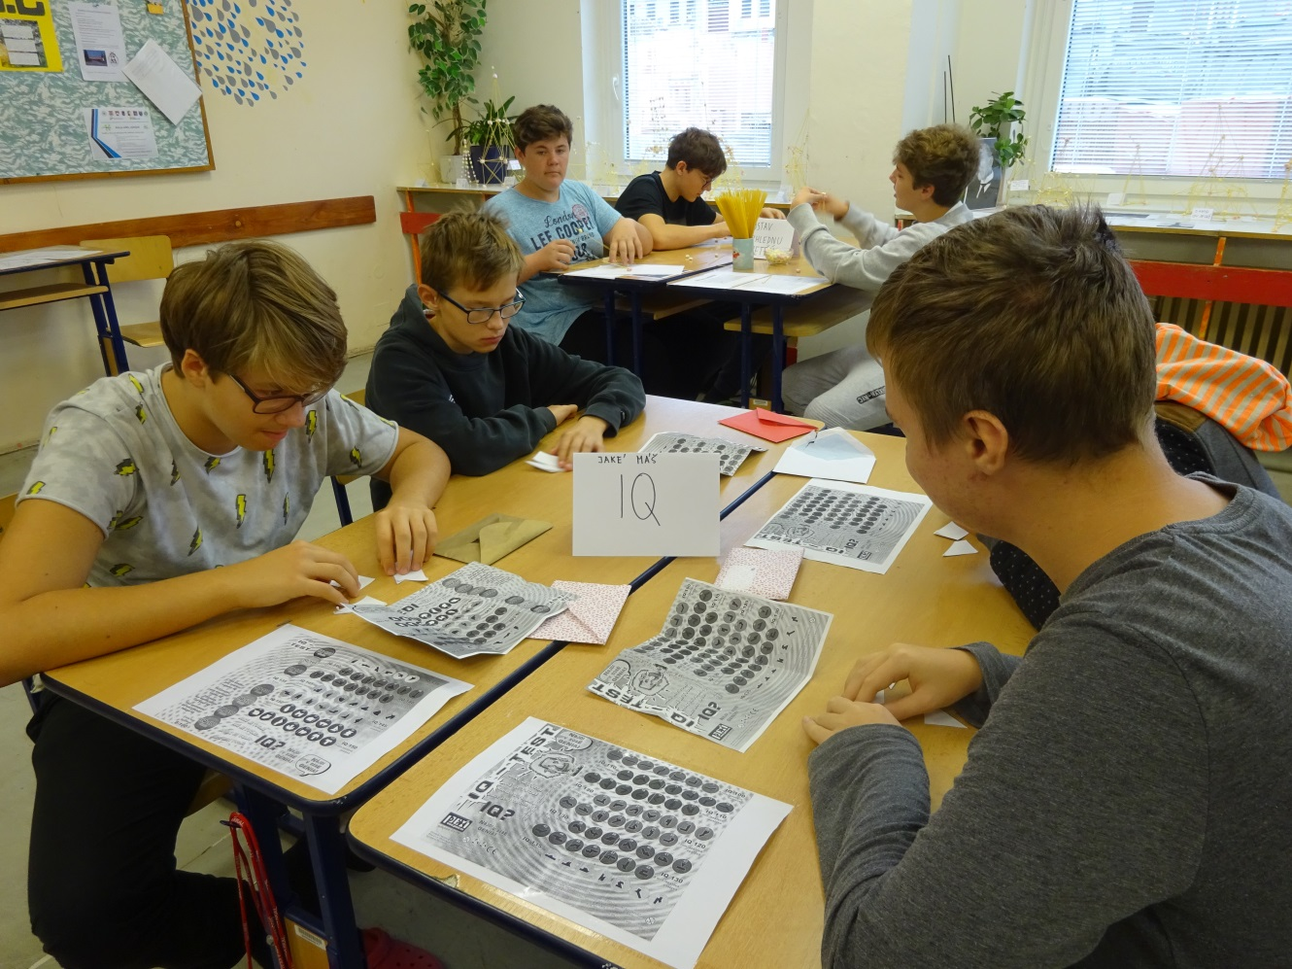
Kreslili obrázky jedním tahem, luštili zápalkové hlavolamy, skládali skládačky ze 4 dílků, kterými prověřili svoje IQ. Mohli si přečíst něco zajímavého ze starých knih i vymalovat početní omalovánku.

Slide 5
V závěru matematické dílny si žáci postavili Petřínskou rozhlednu, jeden ze symbolů Prahy – hlavního města České republiky. Ke stavbě však použili pouze špagety a pěnové cukrovinky.

Slide 6
Dějepisná dílna, kterou vedla pí učitelka Fidlerová, měla motto: Stoleté ohlédnutí – 28. 10. 1918 – 28. 10. 2018 Aktivity žáků byly zaměřeny na historické události posledních 100 let. Našim cílem bylo vybrat 4 zajímavosti, diskutovat o nich a v závěru si zahrát hru, při které se projeví nejen znalosti, ale i štěstí.

Slide 7
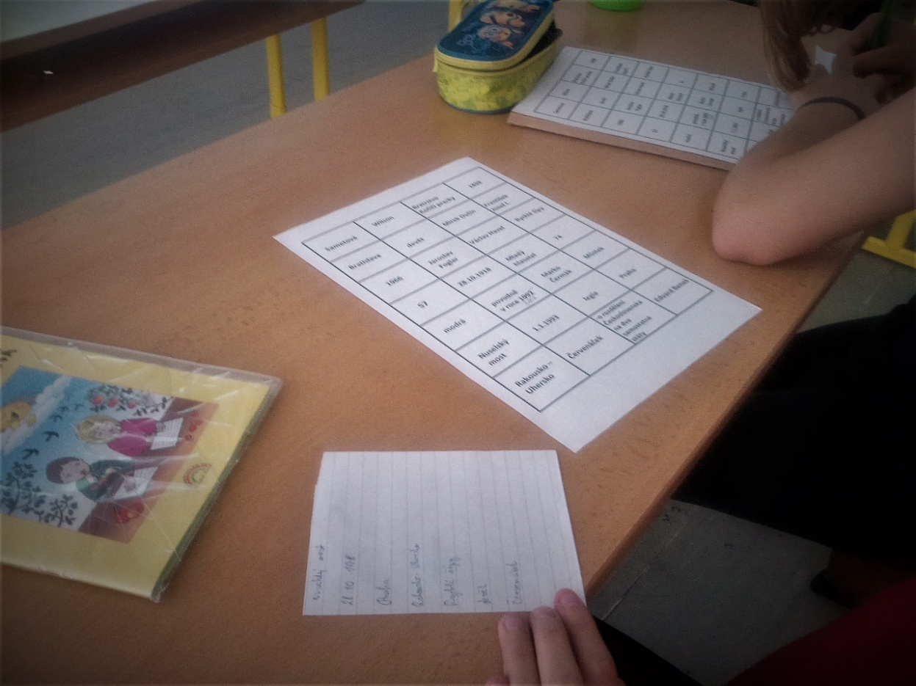
Dobové písemné dokumenty a video ukázky nám pomohly ohlédnout se 100 let zpátky. Sledovali jsme vznik Československé republiky, dobu, kdy poprvé vyšly Rychlé šípy, stavbu pražského metra a vznik České republiky. V hrací kartě se skrývala výhra.

Slide 8
Během literární dílny, kterou vedla pí uč. Svobodová, se žáci setkali s třemi spisovateli. U stolu sedí Karel Čapek (J. Korčák). Za ním stojí zleva mladý Michal Viewegh (A. Zemánek) a zprava Jaroslav Seifert (O. Jekl).

Slide 9
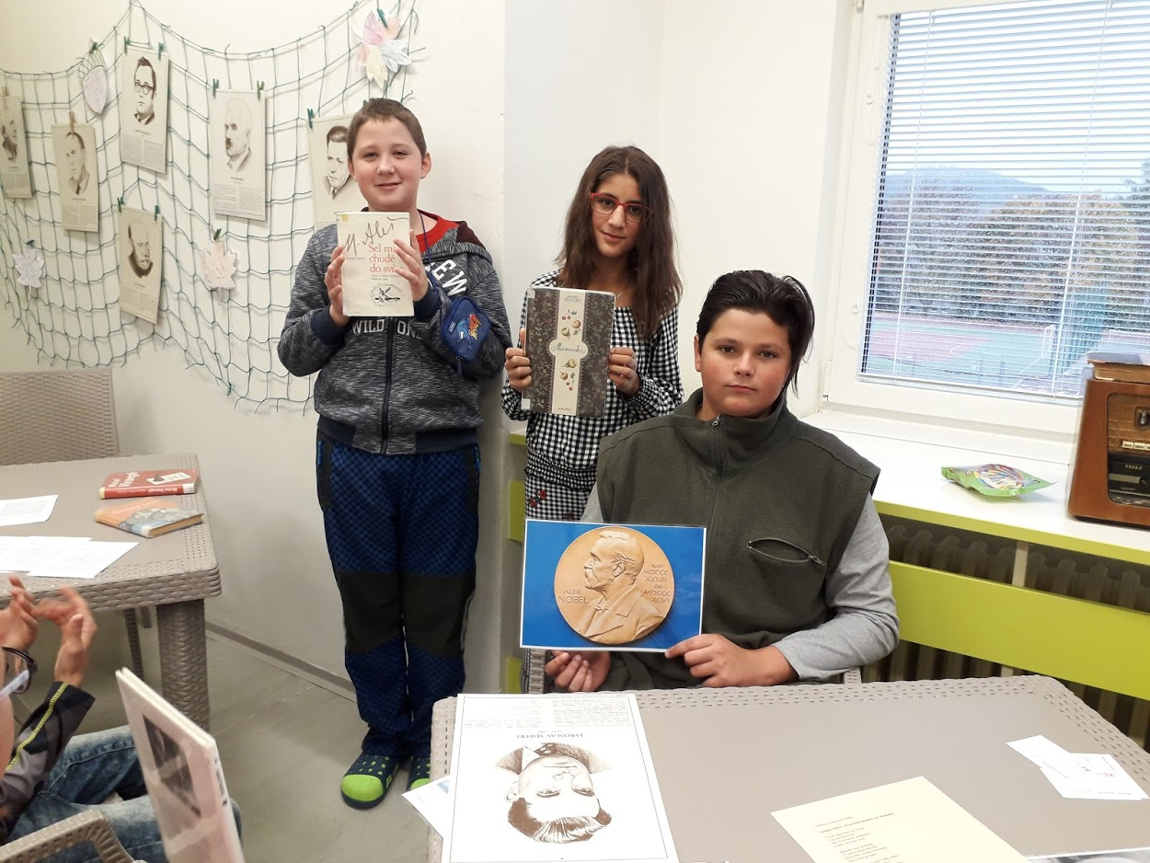
Žákům se představil básník Jaroslav Seifert, nositel Nobelovy ceny za literaturu. Přečetl báseň Hora Říp a s některými žáky 6. ročníku se i vyfotil.

Slide 10
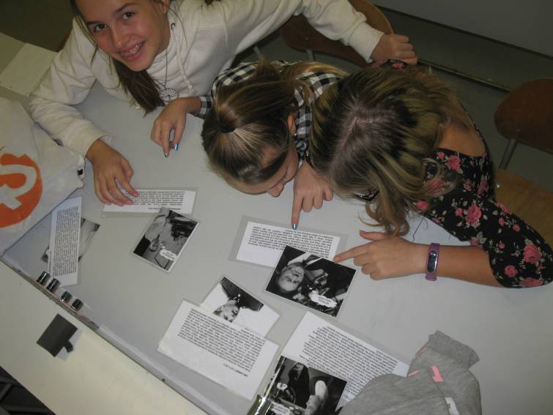
Na přírodovědném workshopu vedeném paní učitelkou Bezděkovou a nazvaném
„Slušely by Masarykovi kontaktní čočky? Aneb česká přírodověda boduje za 100!“
byla pro žáky připravena 4 stanoviště. Na prvním se formou přiřazování textů k obrázkům a vymýšlením vlastních otázek seznámili s vybranými osobnostmi uplynulého století.
Otto Wichterle – kontaktní čočky, silon
Jaroslav Heyrovský
– Nobelova cena,polarograf
Antonín Holý – léky proti HIV a dalším virům
Jan Janský – objev krevních skupin
Anna Fučíková - křemíkové nanokrystaly

Slide 11
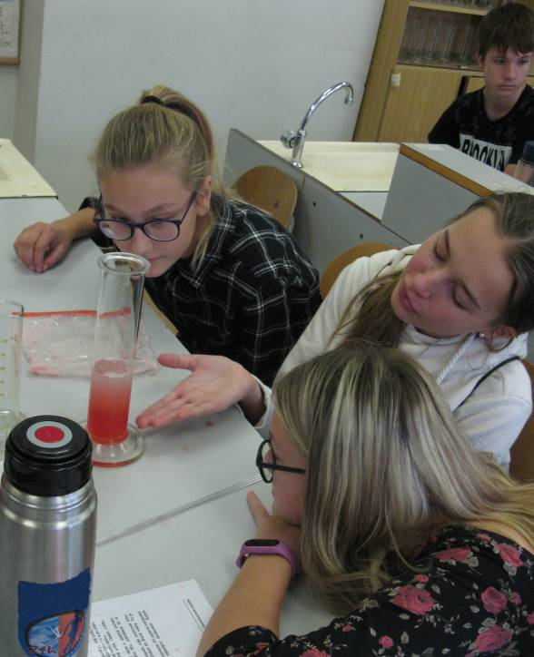
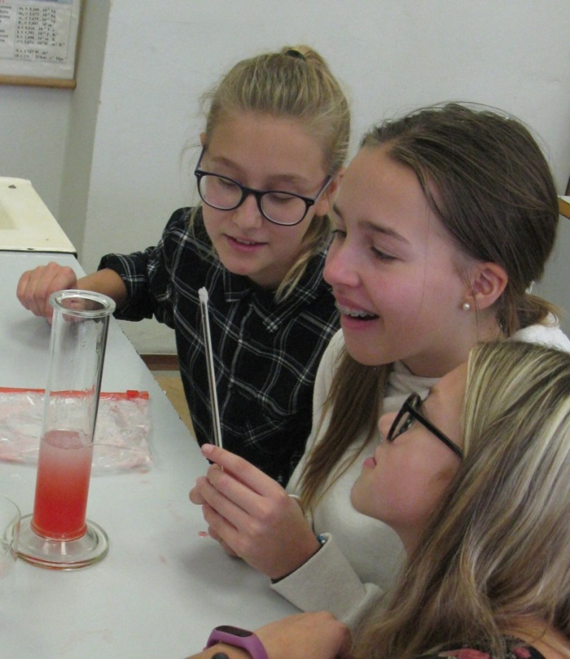
Další tři, tentokrát experimentální, stanoviště pak představila tři obory, které jsou v současnosti v popředí zájmu české i světové vědy – Molekulární biologie, nanotechnologie a analytická chemie. Zajisté největší zájem vyvolala možnost izolovat a na vlastní oči spatřit DNA z jahod, ale mnoho poučné zábavy si žáci užívali i při chromatografické analýze barvy z fixů, či při pokusu, kdy zjistili, že i ten nejmenší kousíček papíru, který se jim postupně podařilo získat, by museli rozdělit ještě milionkrát, aby se dostali do říše nanorozměrů.

Slide 12
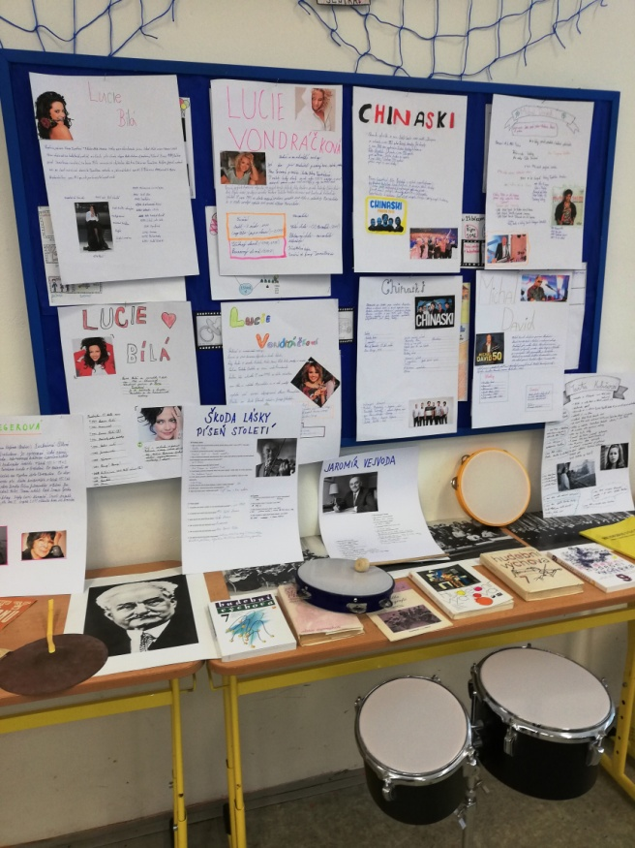
Hudební dílnu vedly paní učitelky Pavla Kotoučková a Alena Sedláková. Po celý den se z dílny ozývaly slavné písně naší republiky. Pro každý ročník jsme měly nachystanou jinou práci, abychom ve svém výsledku měly zmapované známé interprety celého století. Vždy jsme si také připomněli významné letopočty našich stoletých dějin. Součástí naší dílny byla i výstava hudebních nástrojů, historických fotografií, retro gramofonu a LP desek našich slavných hvězd. Vše si žáci mohli o přestávce za doprovodu hudby prohlédnout či osahat.

Slide 13
Deváťáci pracovali s písní století, tedy s Vejvodovou Škodou lásky z roku 1927. Pochopili, čím je tato píseň ve světě jedinečná a jak pyšný může být náš národ na jejího autora, kterému se podařilo složit skladbu, jež zdomácněla v mnohých státech světa. Zkusili si doplnit rovněž několik anglických slov do její anglické verze Beer Barrel a ti zdatnější přeložili také její anglický text do češtiny.

Slide 14
Na začátku dílny pro 8. ročník vyplnili žáci hudební křížovku, v jejíž tajence vyšel „klarinet“. Tím jsme se posunuli k filmu Kdyby tisíc klarinetů. Z jeho krátkého sestřihu jsme si vytyčili čtyři hlavní interprety (Karel Gott, Waldemar Matuška, Eva Pilarová a Hana Hegerová) a žáci o nich následně zpracovali a prezentovali krátké medailonky.

Slide 15
Na žáky sedmého ročníku čekala také hudební křížovka, jejíž tajenka ukrývala název Golden kids. Tím si žáci nejen zopakovali hudební pojmy, ale nenásilně jsme se tak přesunuli ke skupinové práci o dalších interpretech – Heleně Vondráčkové, Václavu Neckářovi, Martě Kubišové, ale také o Jiřím Kornovi a skupině Olympic s Petrem Jandou.

Slide 16
Na naše nejmladší žáky druhého stupně čekali interpreti služebně nejmladší. Na úvod byla přichystána hudební soutěž, kdy si žáci zkusili poznat název písně a jejího interpreta podle počátečních tónů. Tím jsme odhalili další čtyři interprety, o nichž si žáci následně vytvořili krátké medailonky. Byli jimi Michal David, Lucie Bílá, Lucie Vondráčková a skupina Chinaski. A na závěr této dílny se dokonce i tancovalo!

Slide 17
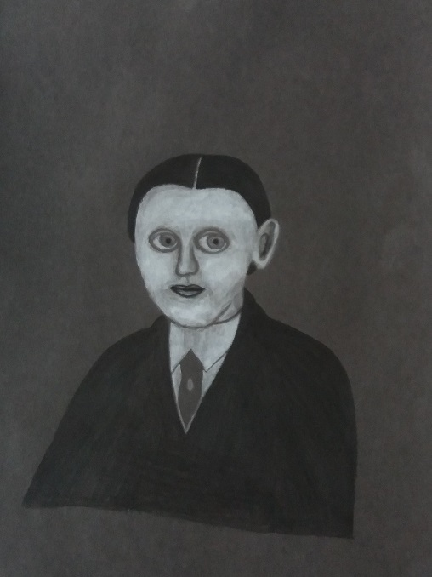
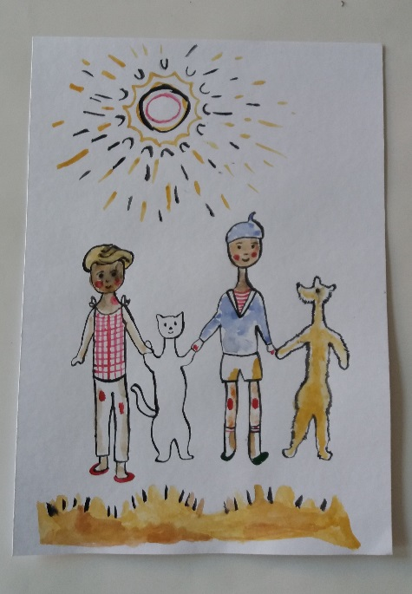
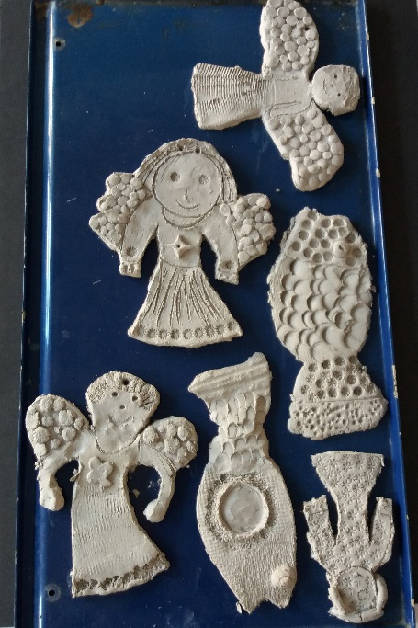
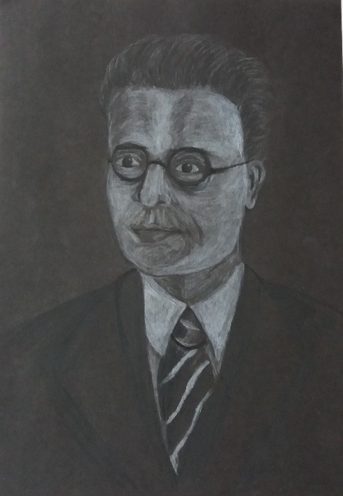
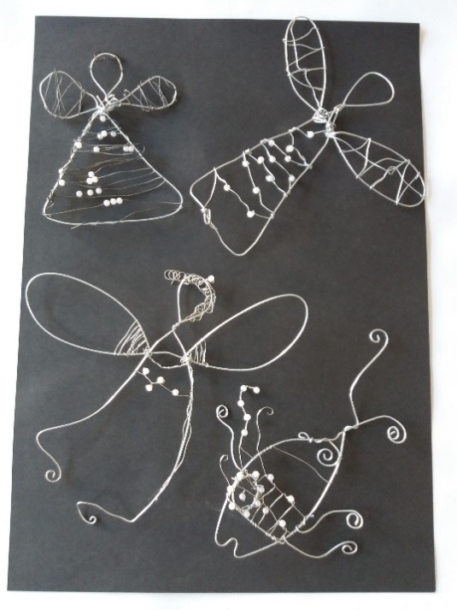
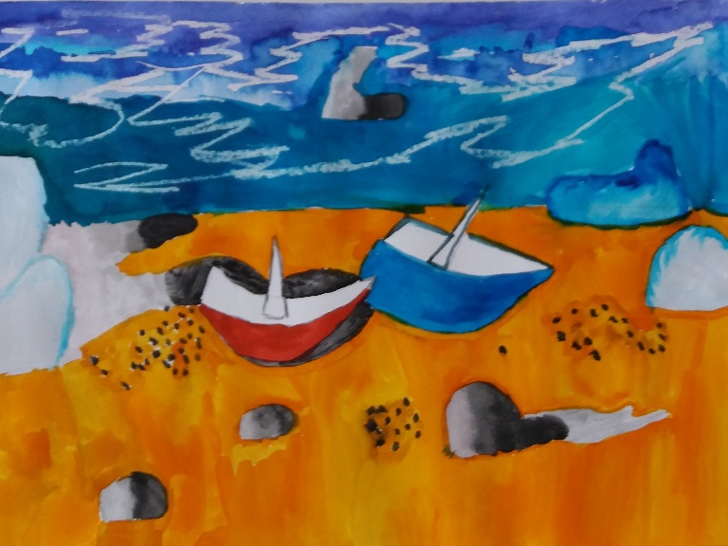
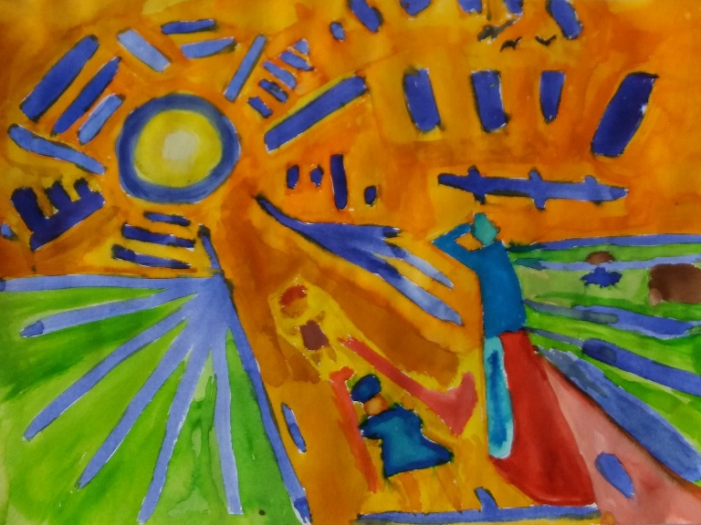
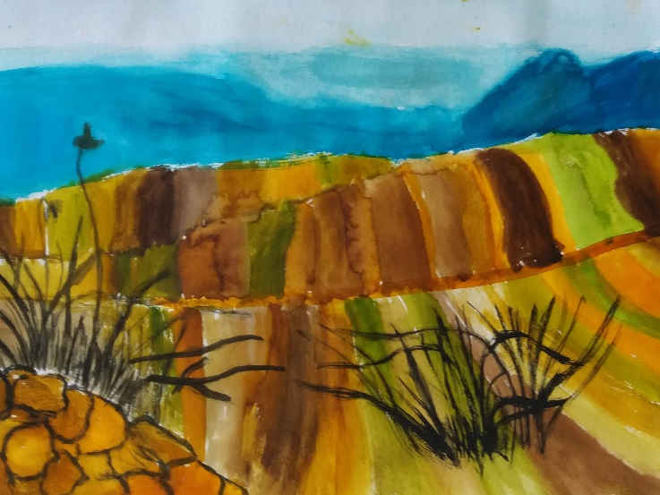
Dílnu výtvarné výchovy vedla paní učitelka Kocmanová a paní učitelka Vítková. V prostorách nového ateliéru si žáci mohli vybrat ze čtyř až pěti dílen.

Slide 18
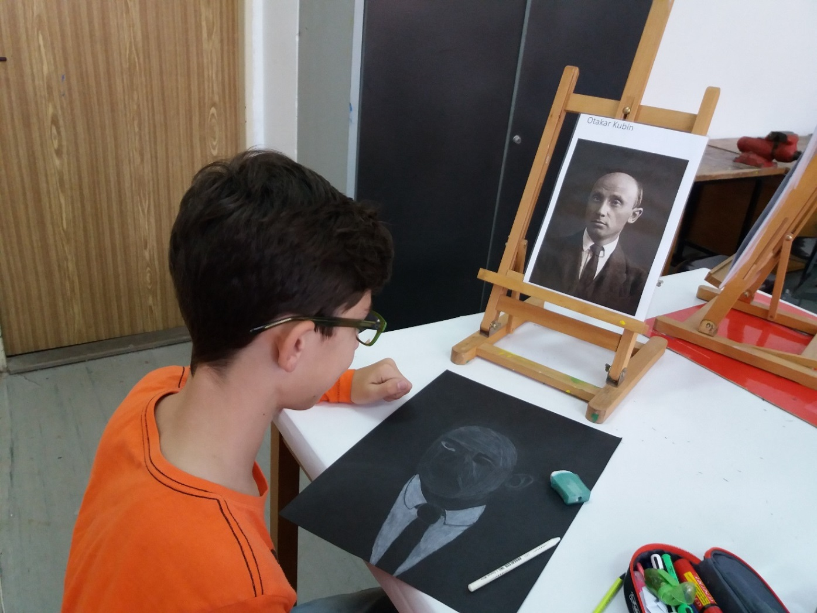
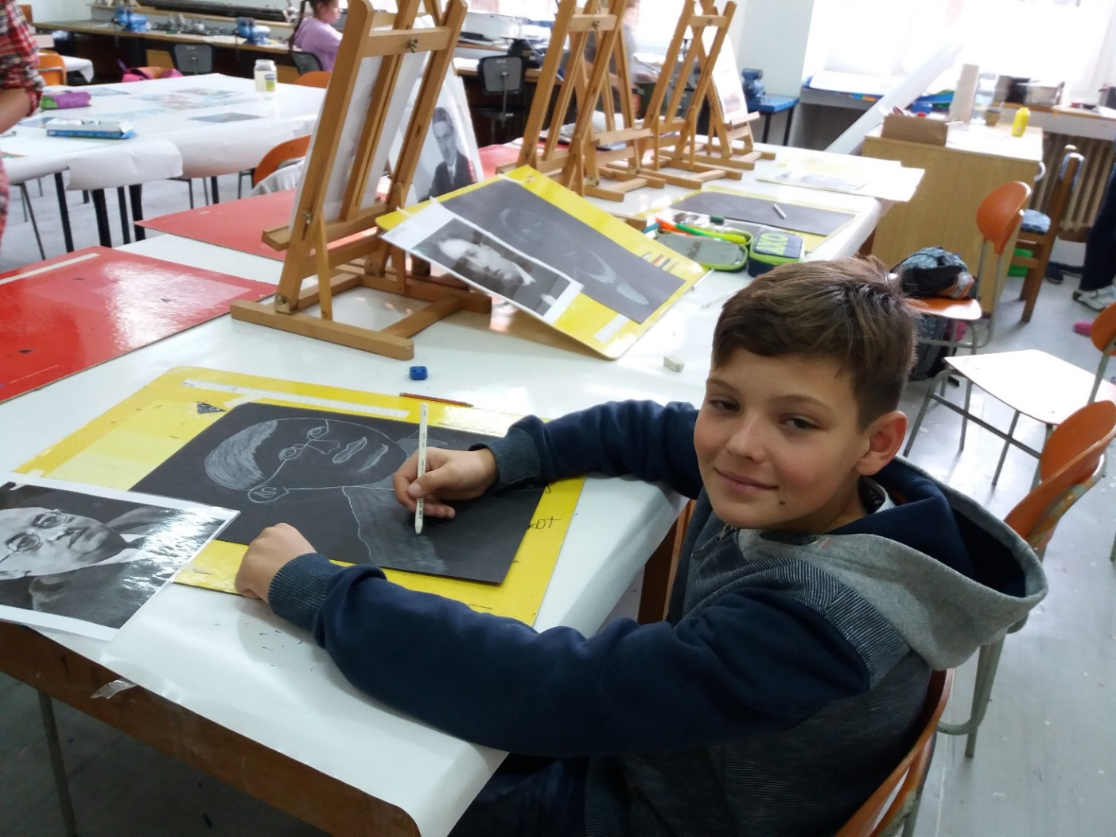
Ti, co dali přednost kresbě, se seznámili s osobnostmi z řad českých malířů, kteří působili v období první republiky. Připomněli si tak např. Václava Špálu, Josefa Čapka nebo boskovického rodáka Otakara Kubína. Na základě fotografických portrétů si vyzkoušeli kresbu bílou pastelkou na černý výkres.

Slide 19
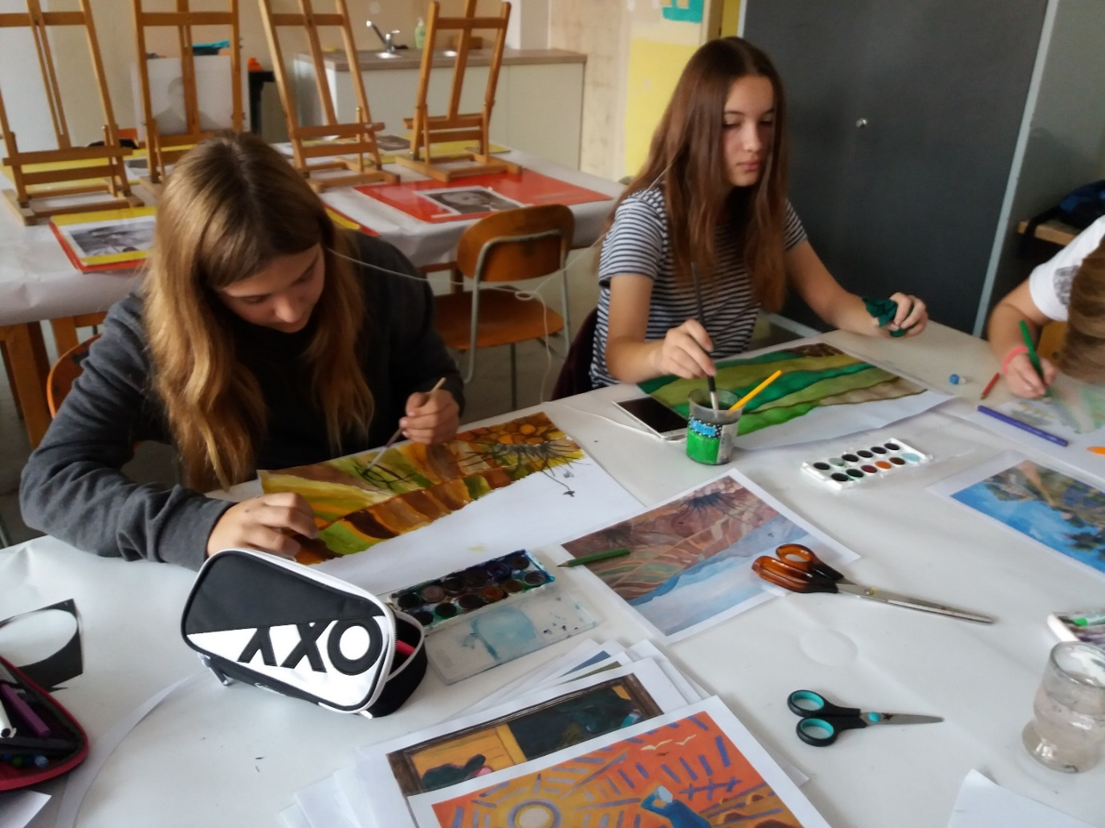
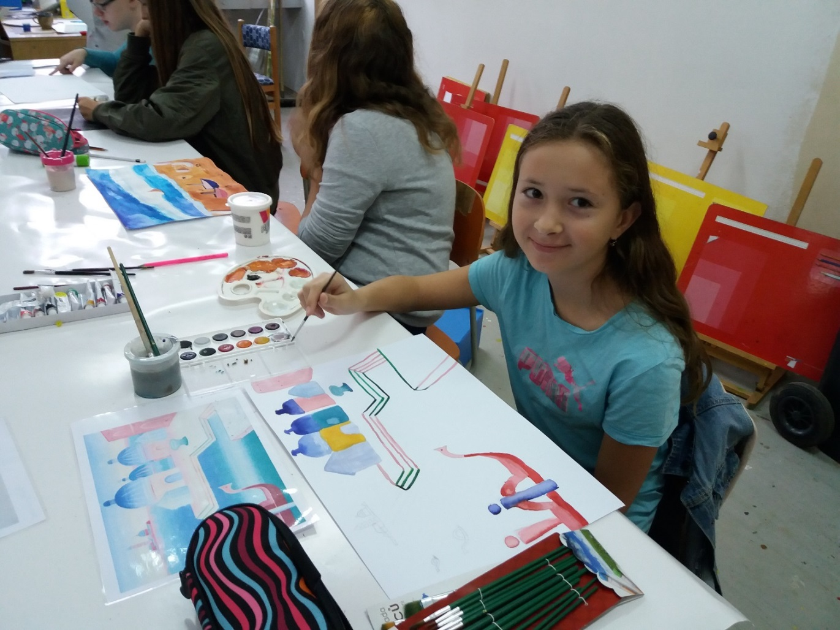
Ti, co rádi malují, se nechali inspirovat obrazy prvorepublikových malířů. Nešlo nám o pouhé kopie, ale spíše volnou inspiraci daným námětem.

Slide 20
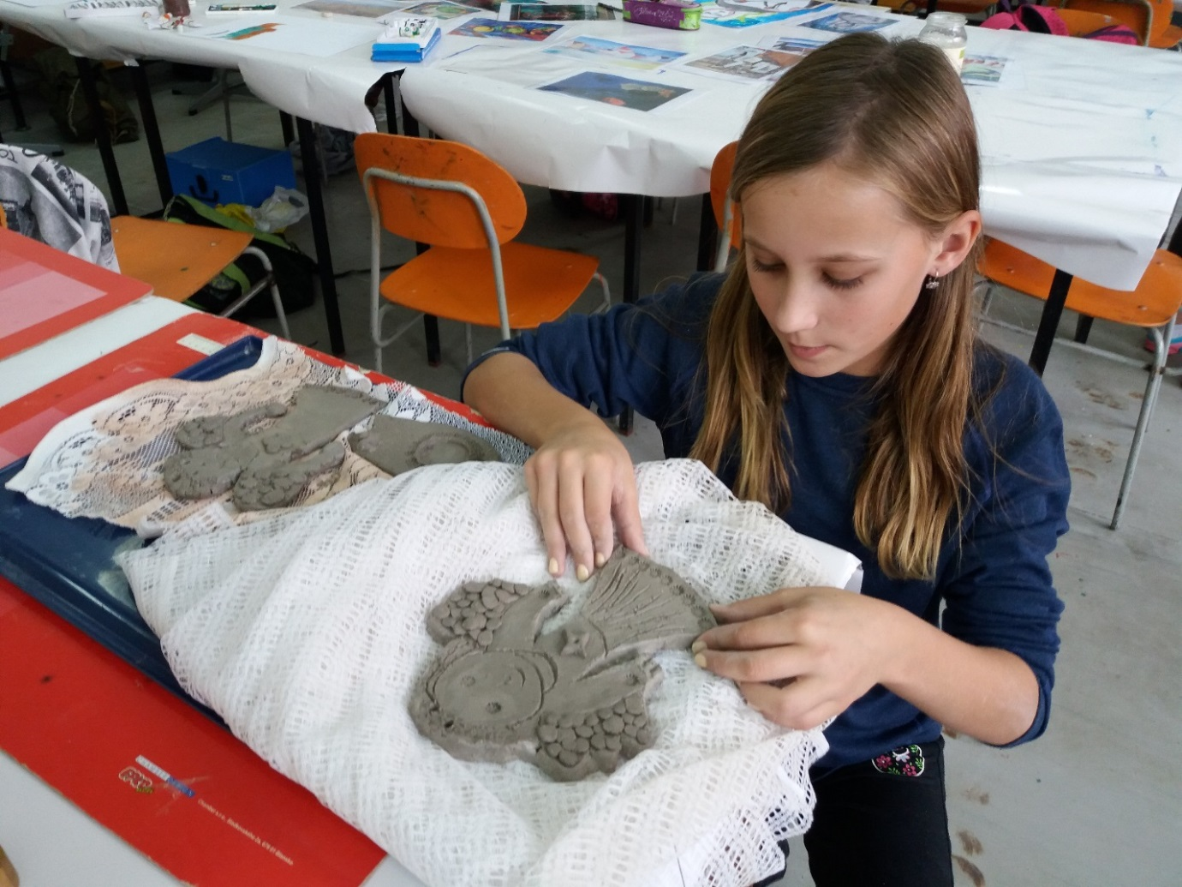
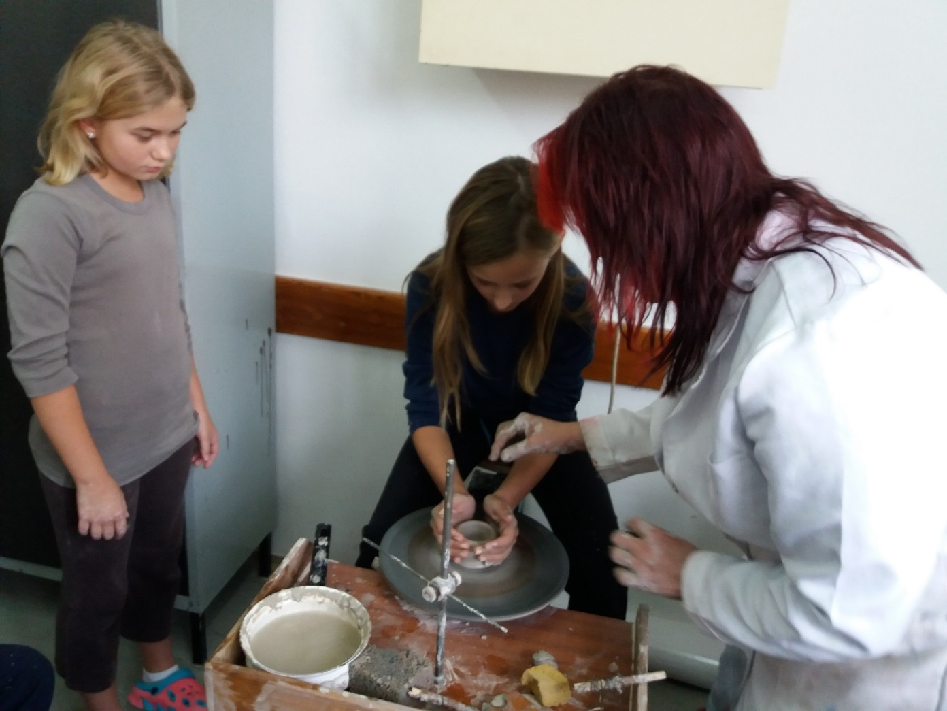
A pak tu byly dílny zlatých českých ručiček, kam jistě patří keramika. Žáci většinou modelovali v ploše, ale někteří se pustili i do prostorového vyjádření. A za odměnu tu bylo točení na kruhu.

Slide 21
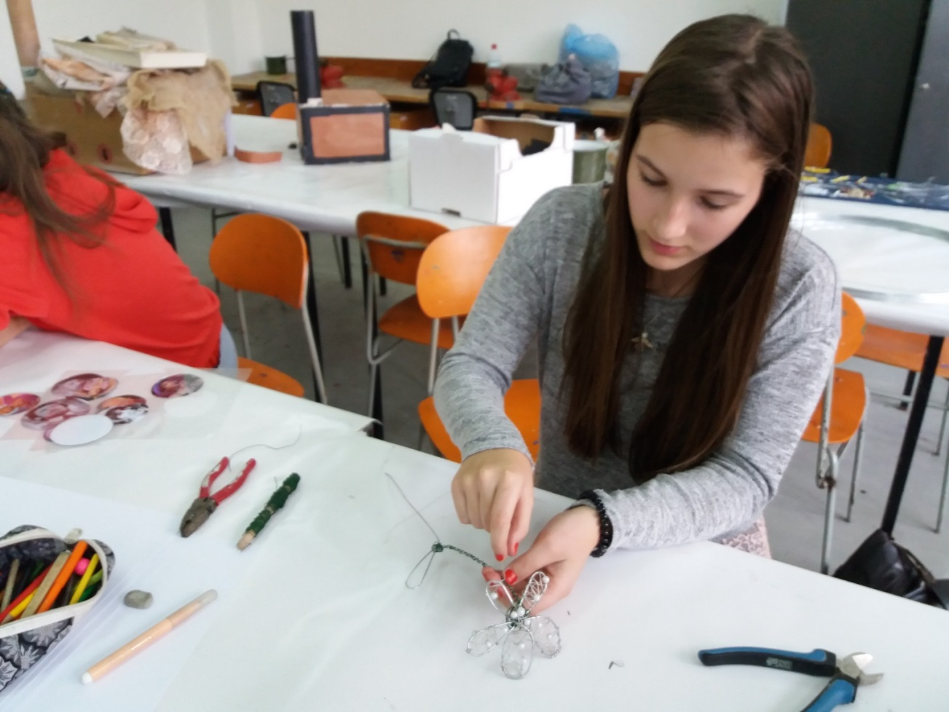
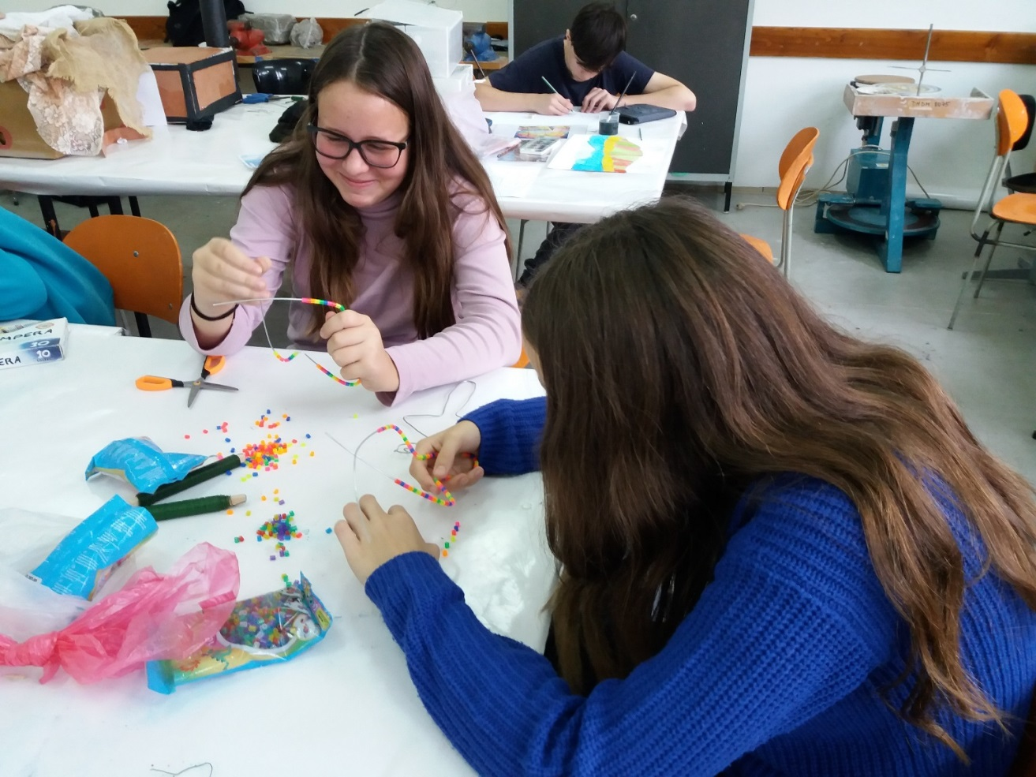
I drátování přilákalo spoustu zájemců. Stačí kousek drátu, korálky a trochu šikovnosti a malé velké skvosty jsou na světě.

Slide 22
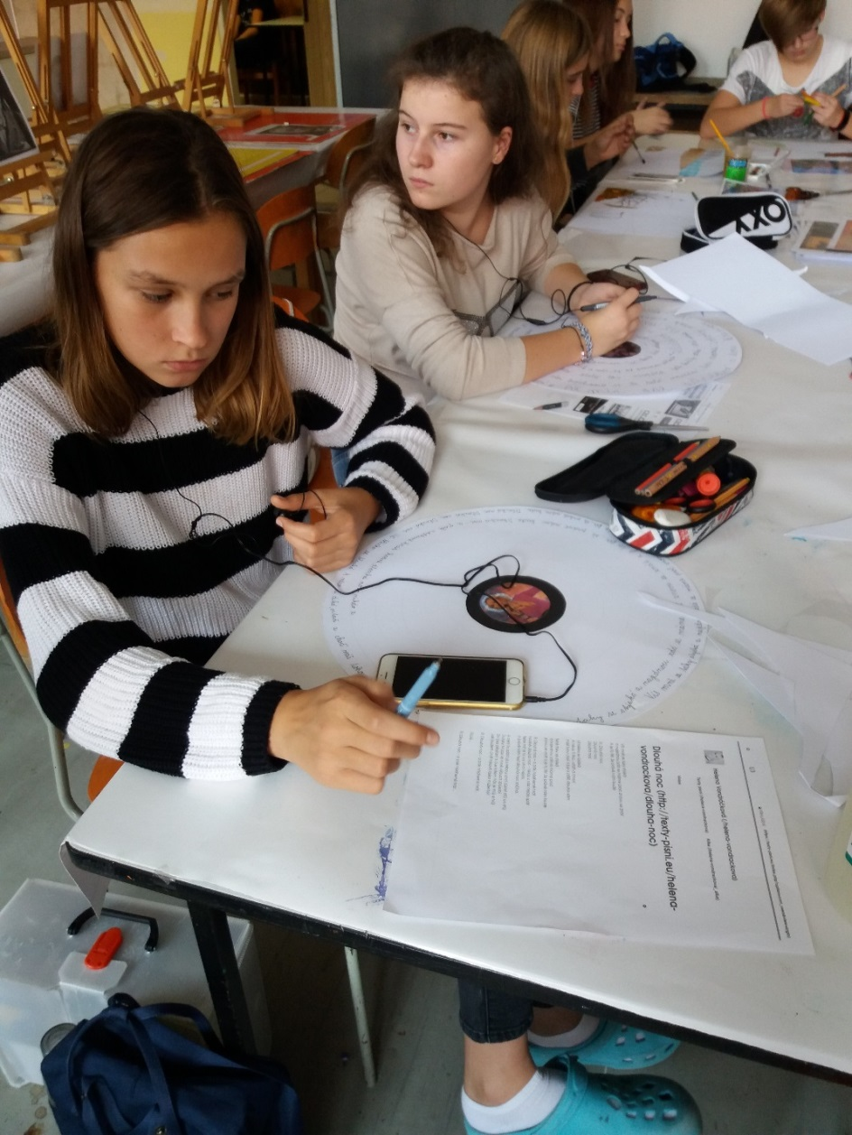
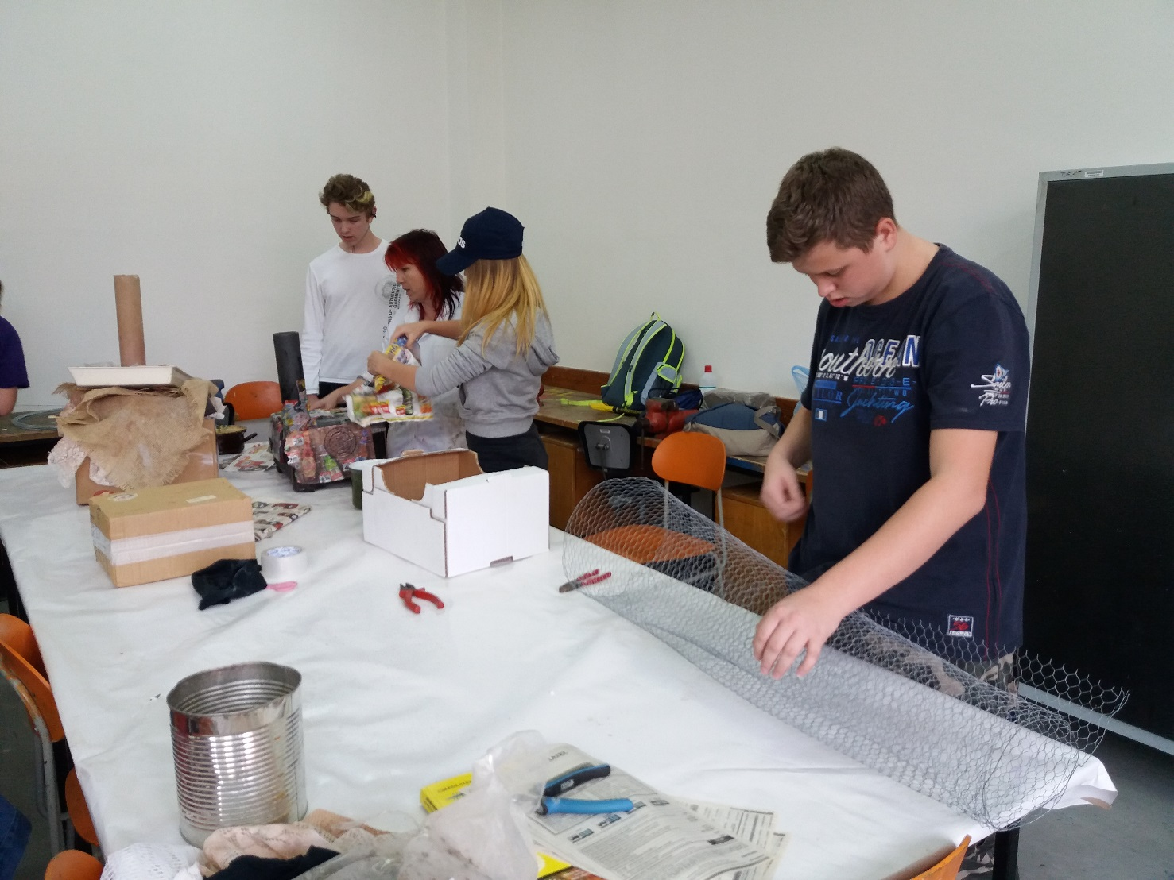
A nesmíme zapomenout na spolupráci s hudební dílnou, v rámci které vznikaly gramofonové desky, a dokonce kašírovaný gramofon.

Slide 23
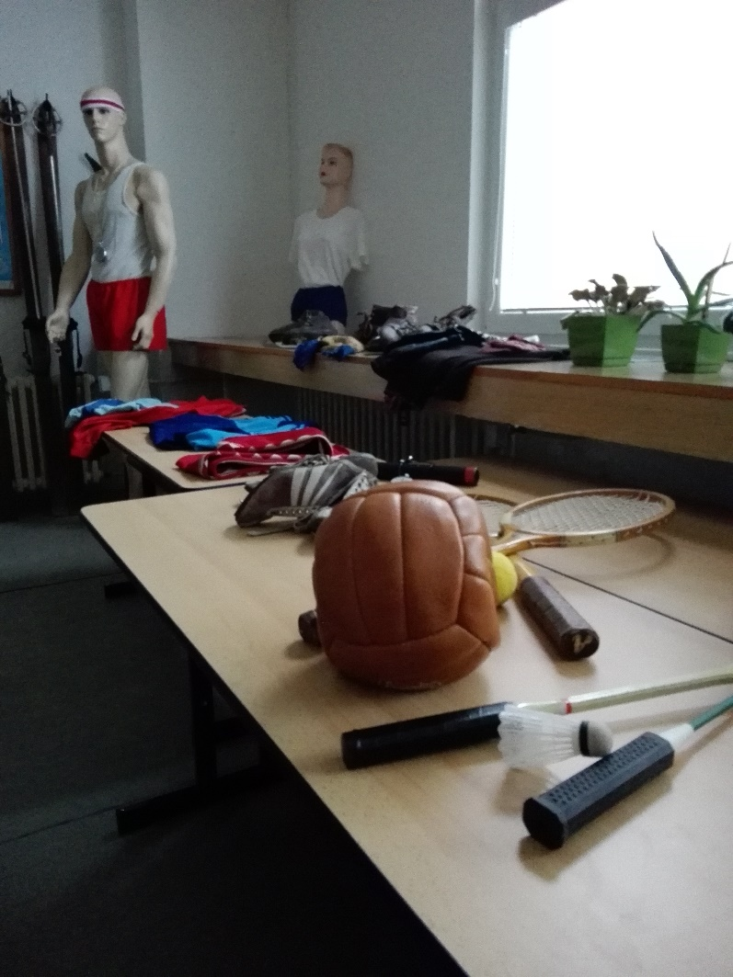
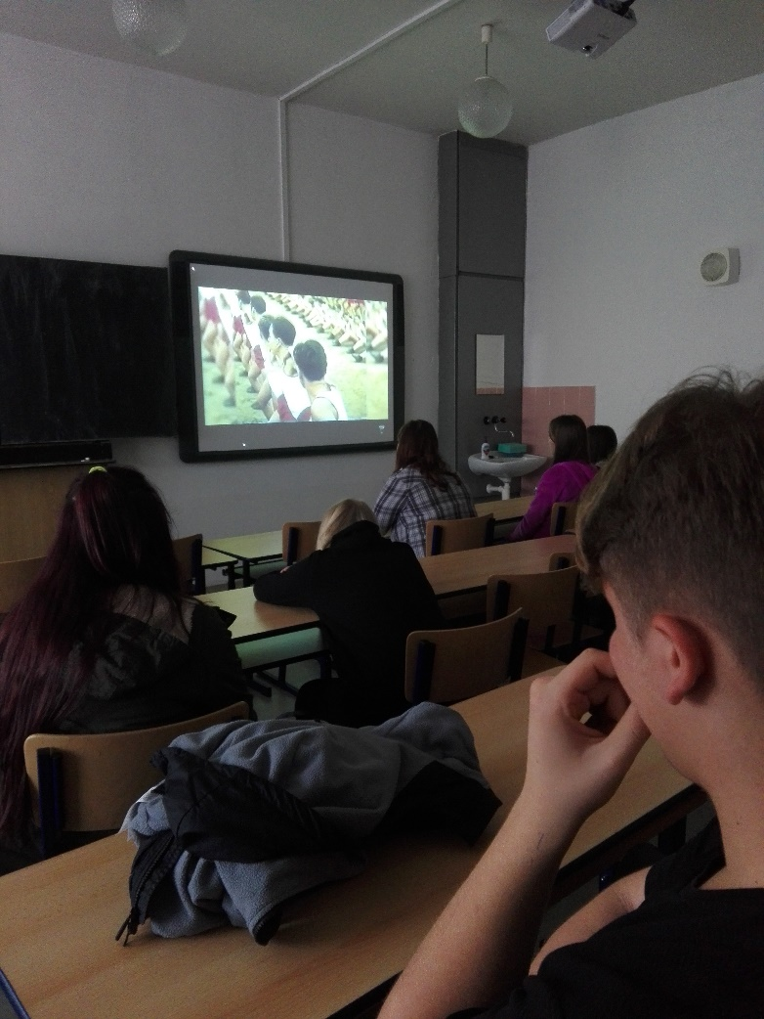
Století československého sportu Dílnu vedli paní učitelka Světlana Hrdličková a pan učitel Michal Gebel. Aktivity byly rozděleny na dvě části. V první části si žáci prohlédli historické sportovní náčiní a dobové oblečení. Dále jsme se dívali na krátké filmy z historie sokola a všesokolských sletů, filmy o významných československých sportovcích – A. Hudcovi, E. Zátopkovi, V. Čáslavské a J. Raškovi.
Videa:
Vznik sokola - sokolské příběhy - slety 1882 SOKOLSKÉ POPERVÉ, 1920 PRVÍ VŠESKOSLOVENSKÝ SLET, 1938 TOUHA BRÁNIT REPUBLIKU, 1848 NADĚJE, 1994 OPĚT NA SCÉNĚ
První olympijské zlato 1924
Čech vítězí nad Hitlerem – Alois Hudec 1936
Emil Zátopek šokuje svět 1952
Čáslavská – hrdinkou národa 1968
Pohádka o Raškovi 1968

Slide 24
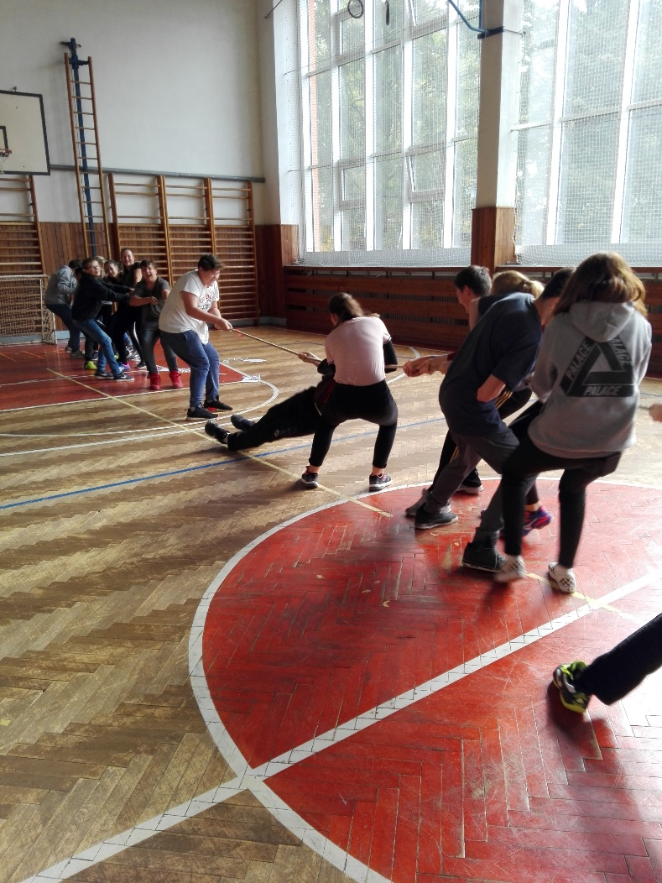
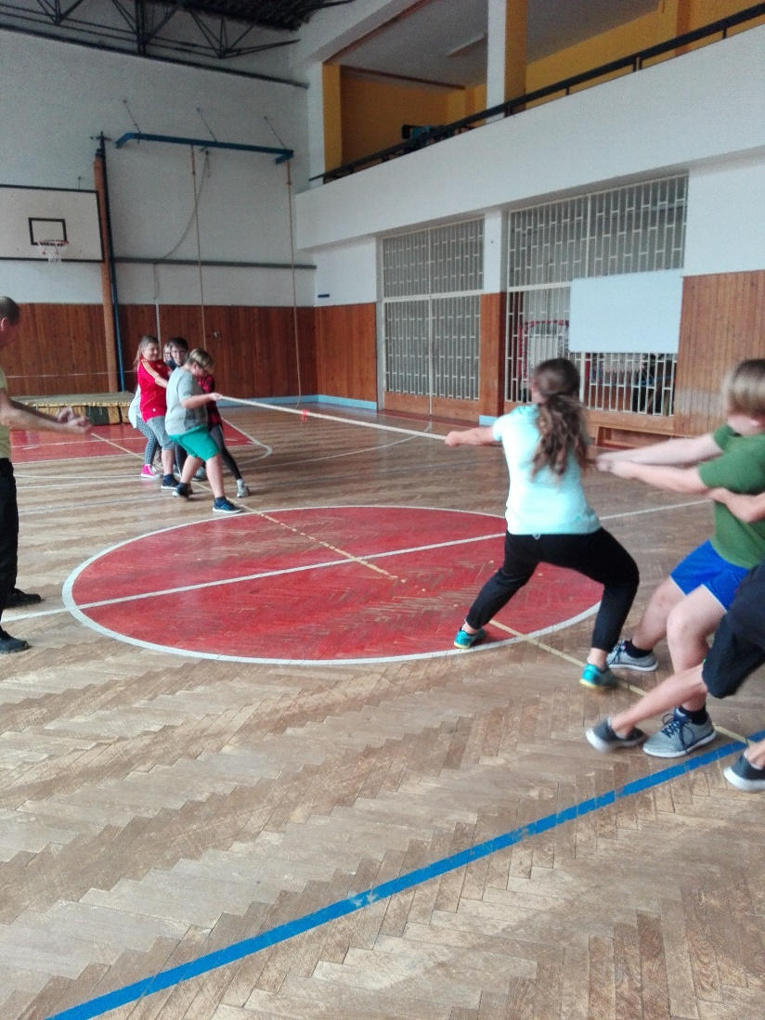
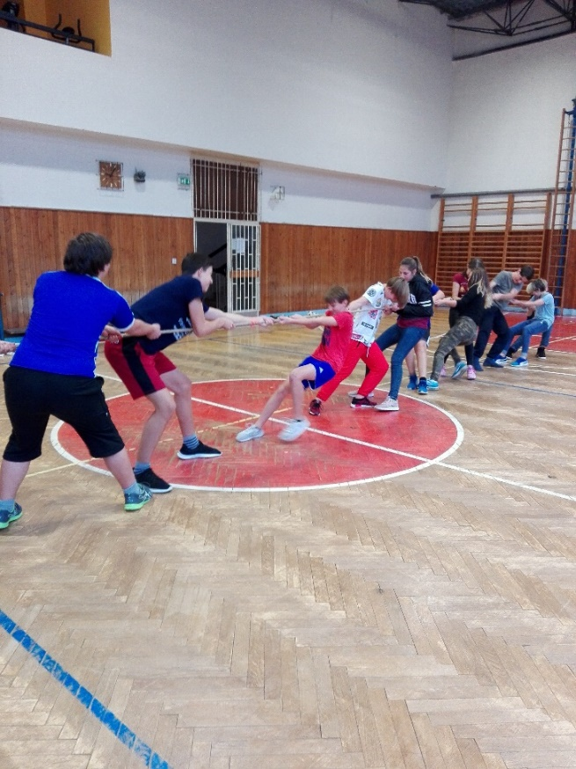
Druhá část – v tělocvičně Hry našich babiček
Přetahovaná lanem

Slide 25
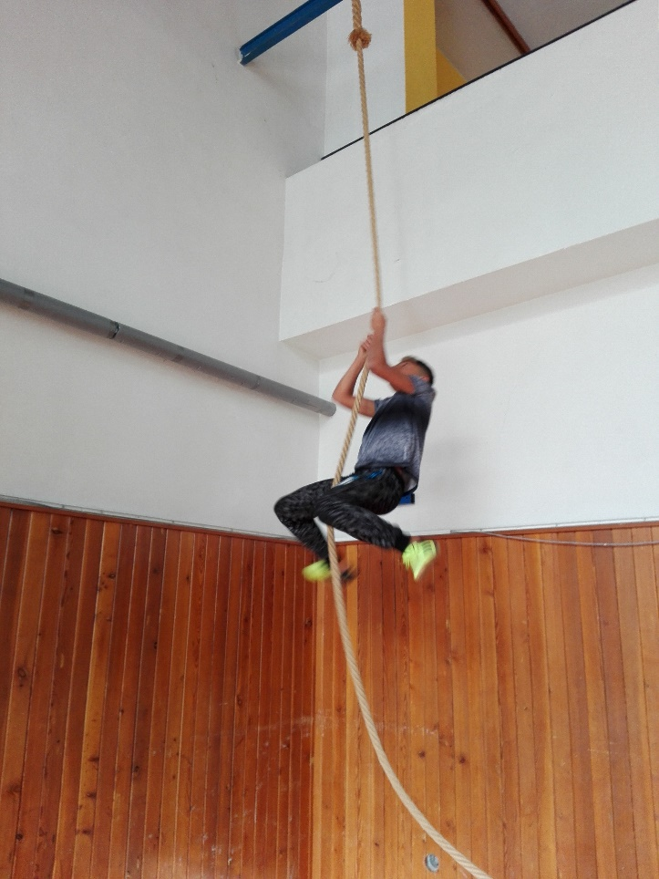
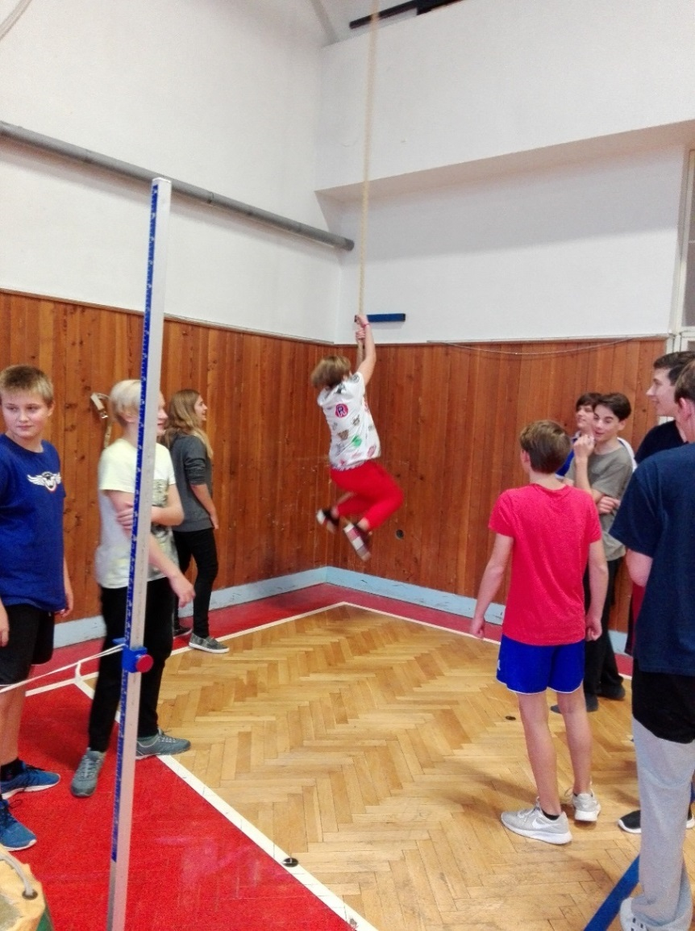
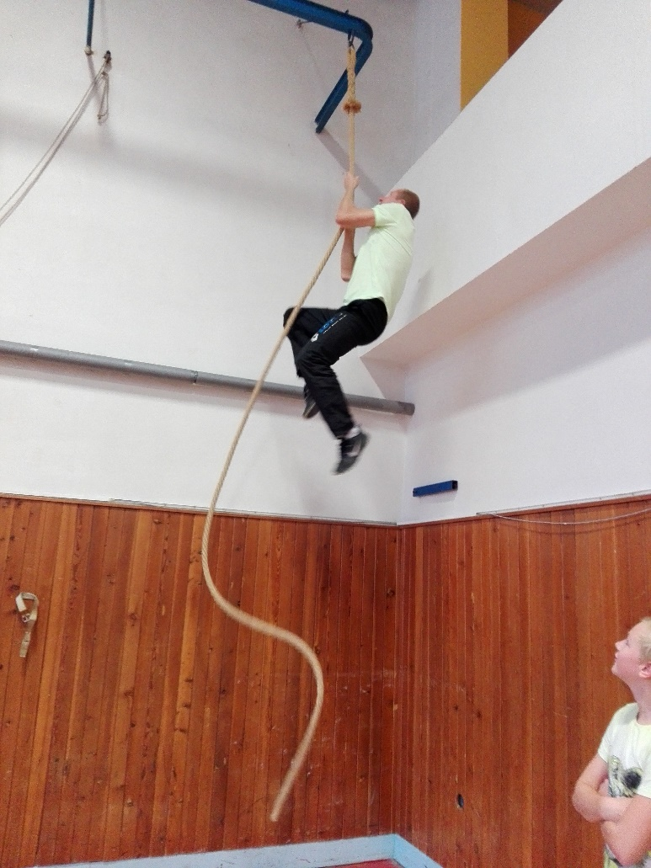
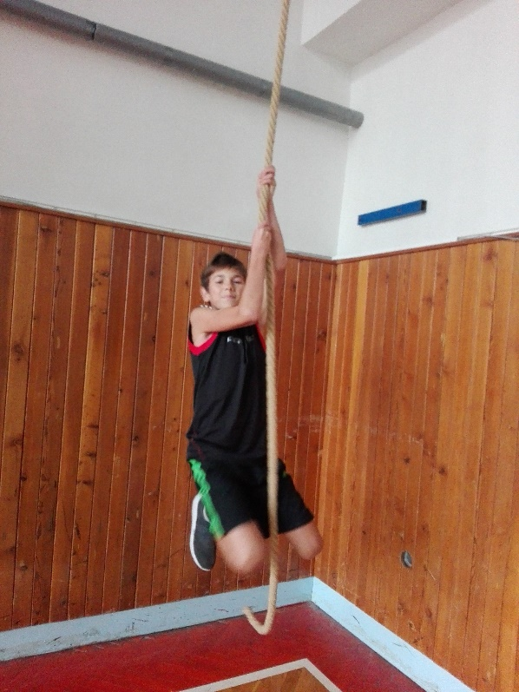
Šplh na laně

Slide 26
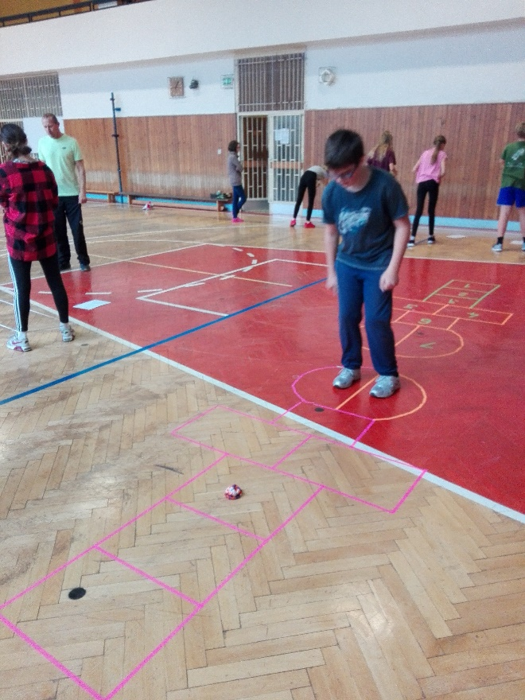
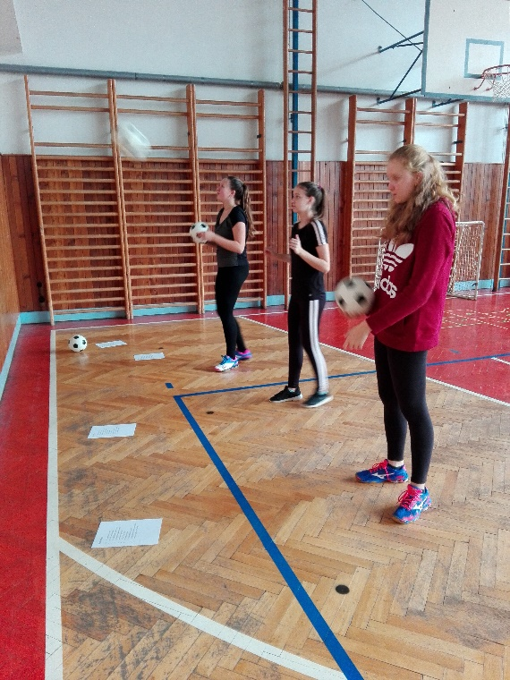
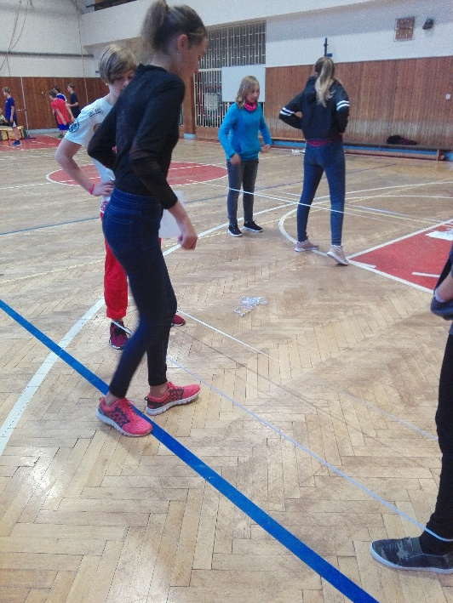
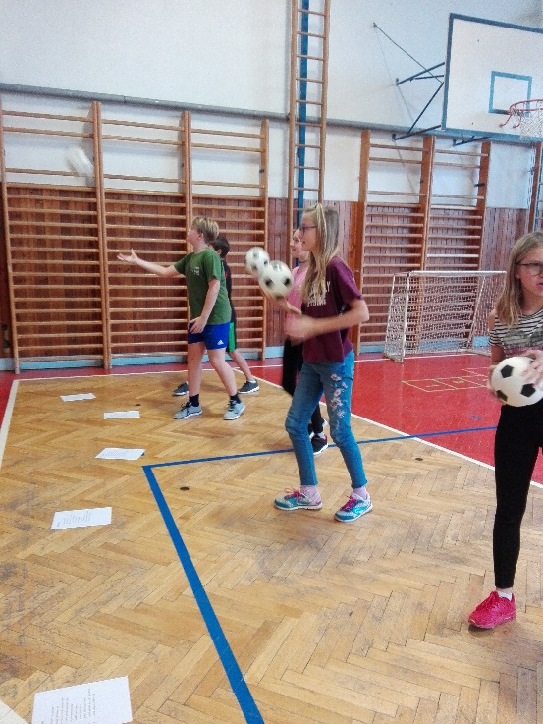
Školka s míčem
Skákání panáka
Skákání gumy

Slide 27
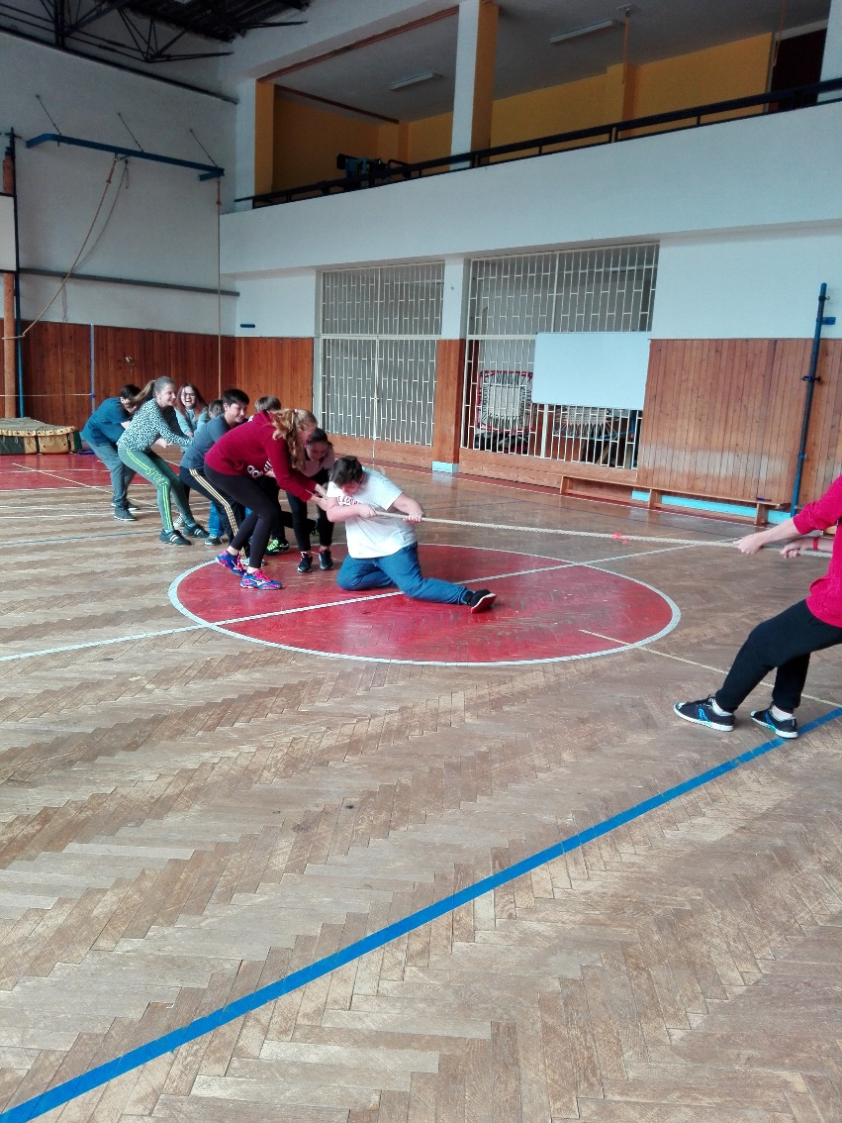
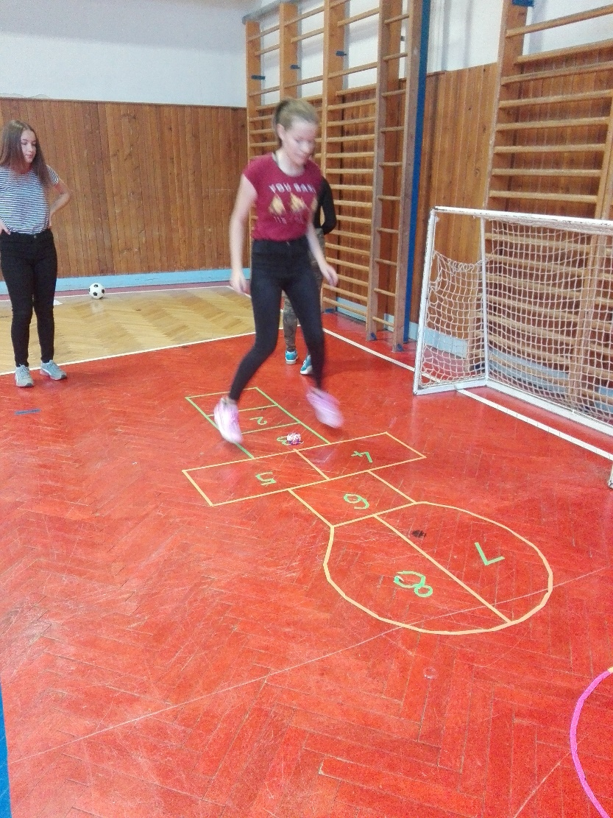
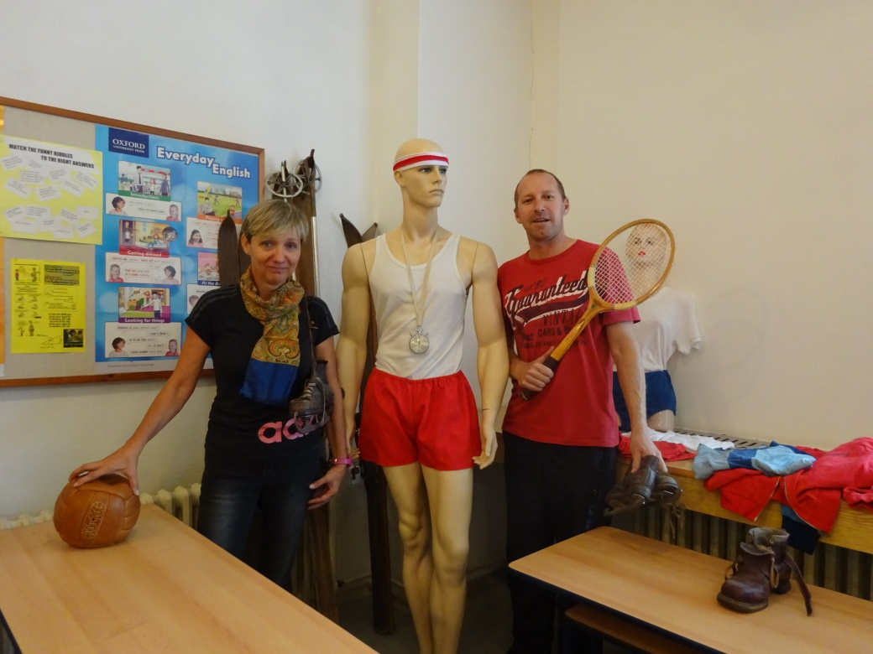
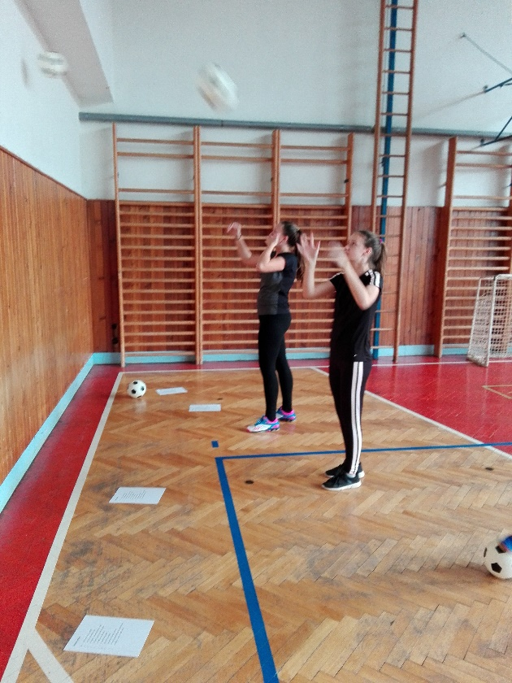
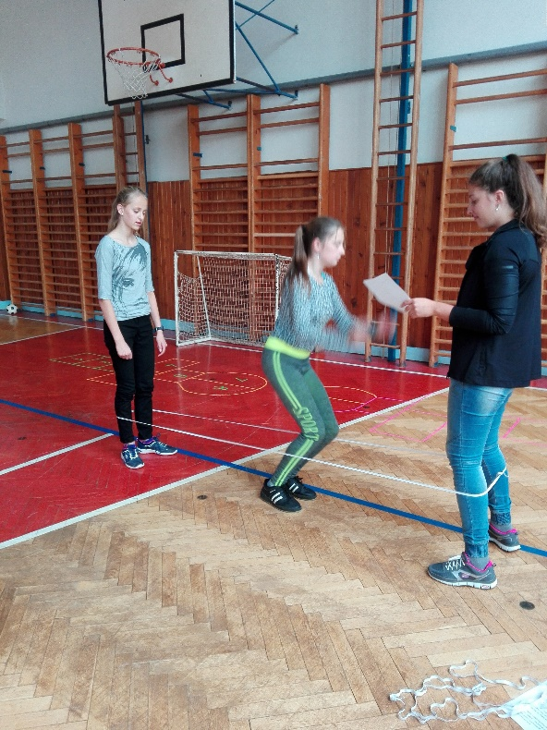
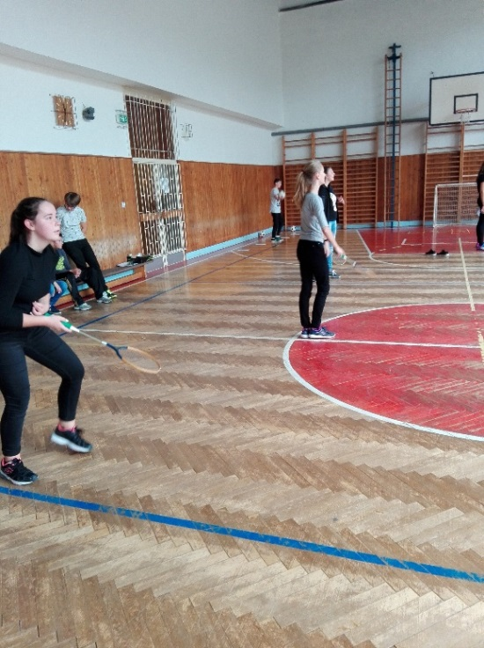

Slide 28
Dílnu branné výchovy vedl pan učitel Petr Ondruch. Žáci si na čtyřech stanovištích mohli vyzkoušet základy první pomoci, především resuscitaci dospělé osoby nebo tábornické dovednosti, třeba uzlování. Z nasazování plynových masek neměli žáci vůbec obavy! Ale házení granátem nebylo pro mnohé jednoduché. Nechceme tyto situace nikdy zažít v reálném životě, ale byla to zajímavá vzpomínka na staré časy.

Slide 29
Na střelbu ze vzduchovky se každý těšil. Zbraní se chopili spolu s žáky paní učitelka Blanka Bohatcová a muž, který prošel vojenským výcvikem, pan školník Vít Janíček. Žáci překvapili vzornou kázní i výkony.

Slide 30
Na závěr celého projektu třídy připravily tyto výstupy. VI. F

Slide 31
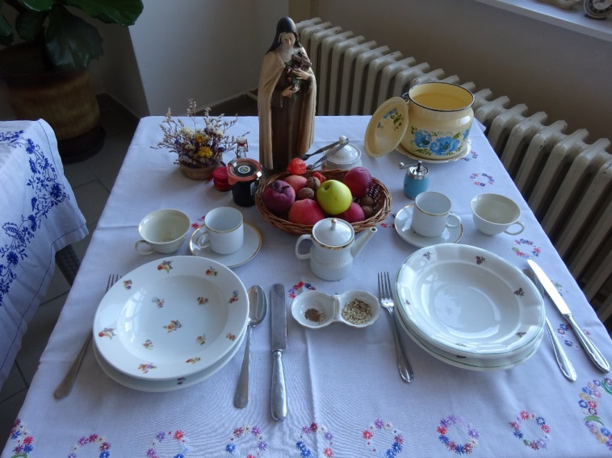
Do prostoru před jídelnou jsme připravili stoly pro všechny třídy. VI. G

Slide 32
Žáci přinesli od svých babiček nádobí a různé předměty z kuchyně. VII. E

Slide 33
Výsledkem bylo toto pěkné aranžmá – Stoly našich babiček VII. F

Slide 34
Na panelech zase vznikaly třídní nástěnky. VIII. E

Slide 35
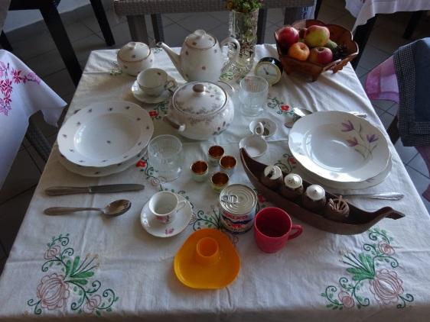
Na nich se objevily výstupy z aktivit, které proběhly v uplynulých dnech. VIII. F

Slide 36
Úkolem poroty bylo vyhodnotit pěkné stoly a nápadité nástěnky. IX. E

Slide 37
Ocenění si jistě zasloužily všechny třídní kolektivy. IX. F

Slide 38
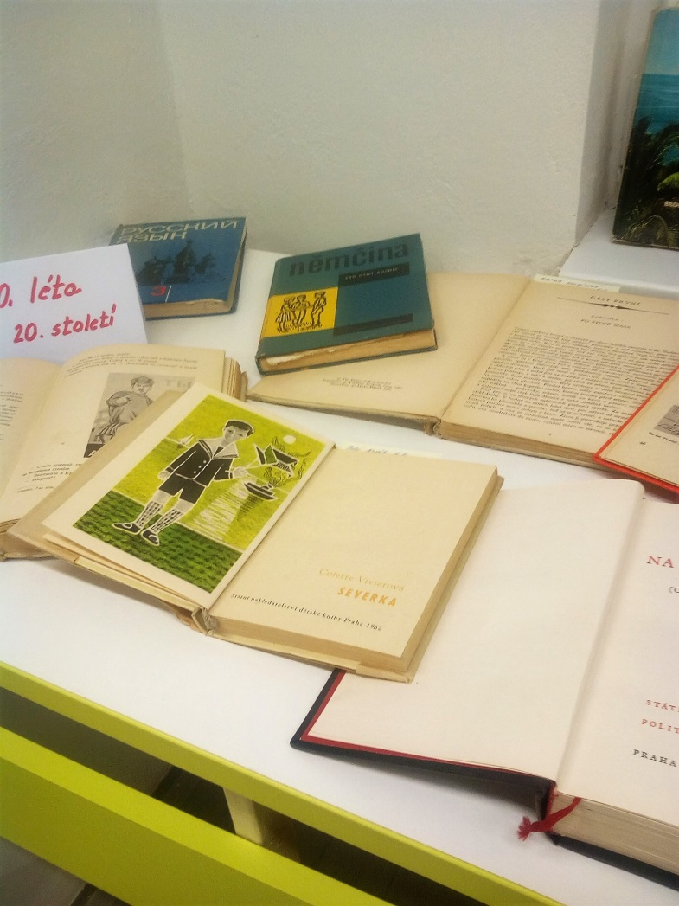
V žákovské knihovně vznikala výstavka starých dětských knih a učebnic.

Slide 39
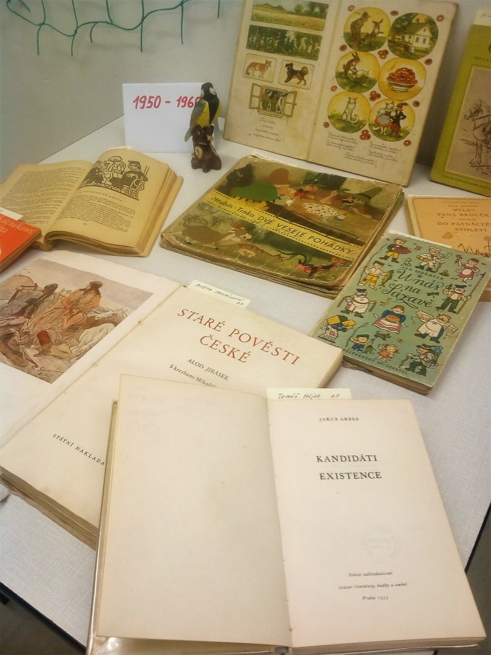
Objevovaly se v ní opravdové skvosty a cenné poklady. Proto tato sbírka byla také předmětem hodnocení poroty.

Slide 40
A která třída 2. stupně uspěla nejlépe?

Slide 41
Žáci 1. stupně oslavili „Narozeniny naší republiky“ aktivitami ve třídě pod vedením svých třídních učitelek a ve spolupráci s asistenty pedagoga
Příklady aktivit tříd I. FG
Čj – prvky písmen „lipové lístky“, čtení s motivačními obrázky
Čajs – státní symboly, T. G. Masaryk, „Jak dříve lidé žili“ – vzpomínky
pamětníka, soužití lidí, mezilidské vztahy, pravidla slušného chování
Hv – osvojení písně „Ach, synku, synku“
Vv – obrázky Josefa Lady
Pč – pečení brambor, výroba draků
Tv – „Skákání panáka“ (hra našich babiček a dědečků)

Slide 42
Děti z II. F třídy přály naší republice ke 100. narozeninám: především mír, krásnou přírodu, lásku, pohodu a zdraví mezi lidmi… V rámci projektového dne děti vytvořily národní strom – lípu srdčitou – má 100 listů! Ukázali jsme si státní symboly České republiky a pokusili jsme se je nakreslit. Seznámili jsme se se všemi prezidenty, kteří vedli náš stát, některá jména prezidentů jsme si i napsali. Zazpívali jsme si oblíbenou píseň T. G. Masaryka „Ach synku, synku", poslouchali jsme státní hymnu a brzy se ji naučíme. Ve hře Pexeso jsme poznávali osobnosti bývalého Československa.

Slide 43
Aktivity ve 3. ročníku:
Exkurze do Olešnice:
muzeum historických vozidel a muzeum řemesel – výroba modrotisku.
Čítanky a školní potřeby našich prarodičů:
ukázky, četba ze starých čítanek, výstavka ve třídě, …
Poklady českého nebe:
slavné osobnosti a patroni českých zemí, povídání, hravé aktivity
Znaky české státnosti:
státní symboly, 1. prezident, zpěv státní hymny, kresba vlajky
Boskovice v průběhu 100 let
Tvoření – pečeme „Masarykovy knoflíky“

Slide 44
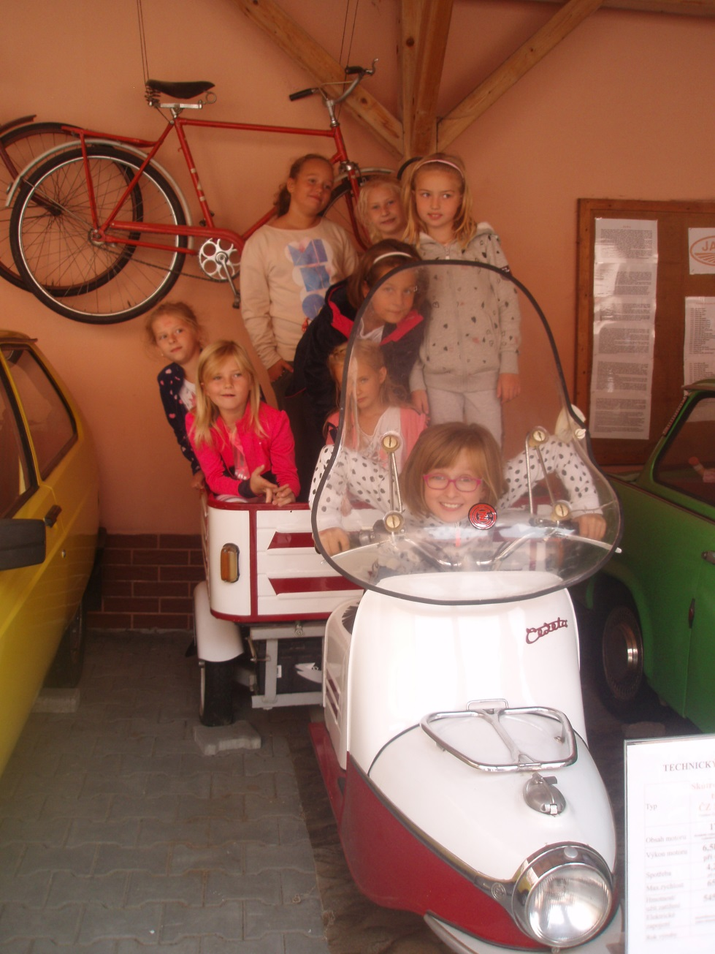

Slide 47
Celodenní projekt třídy IV. E: aktivity na pěti stanovištích ve třídě, návštěva sochy našeho 1. prezidenta, závěrečné posezení v cukrárně.

Slide 48
Takto oslavila narozeniny naší republiky třída IV. F: Čajs – T. G. Masaryk, jak ho ještě neznáme (význam a život našeho 1. prezidenta), Vv – skupinová práce – malý státní znak první republiky, Čajs – státní symboly (vznik, vývoj a význam státních symbolů), Hv – státní hymna 1. republiky, Pč – výzdoba třídy a nástěnky k 100. výročí republiky a příchod v retro oblečení.

Slide 49
Pátek 26. 10. 2018 probíhal ve třídě IV. G od rána v pěkné atmosféře výjimečného dne.
Neučili jsme se tradičním způsobem, ale šli jsme za poznáváním do muzea.
V první části jsme se seznamovali s vývojem lidské společnosti od pravěku po dnešek. Děti si prakticky vyzkoušely drcení obilí mezi dvěma kameny, vyrobily si přívěsek z měděného drátu, zápolily s psaním husím brkem.
Druhá část byla věnována období mezi dvěma světovými válkami – PRVNÍ REPUBLICE, co vedlo k jejímu vzniku, jak se lidem žilo, …
Prohlídka se nám velmi líbila. Ve škole jsme pak pokračovali v zábavně vzdělávací činnosti. Děti naznaly, že se nám ten den vydařil, ale rychle uběhl.

Slide 50
Oslavy u páťáků

Slide 51
(představuje V. F)
Nejoblíbenější osobnosti našich prarodičů
LITERATURA
Karel a Josef Čapkovi

Slide 53
A další poklady…
Další klenoty

Slide 54
(představuje V. E)
SPORT
Emil Zátopek

Slide 57
(představuje V. G)
HUDBA
Karel Gott

Slide 60
Nechyběly další doprovodné aktivity - pletení náramků z trikolory

Slide 61
Výroba staročeských krojů

Slide 62
Tvoření státních symbolů

Slide 63
Portréty prezidentů

Slide 64
A to vše v tematickém oblečení

Slide 67
„JAKO ZA STARÝCH ČASŮ“ Přesně tak si připadaly děti ze školní družiny, kdy si v kreativních dílničkách, které byly součástí našich „družinových“ oslav 100. výročí vzniku republiky, mohly vyzkoušet výrobu jednoduchých hraček z materiálů, které byly dostupné v časech našich prarodičů.

Slide 68
Dětem se nabízela řada možností k vyrábění, bylo jen na nich, které si vyberou. Celá řada šikulků si ale odnášela domů všech pět drobností k zábavě.

Slide 69
Největší úspěch sklidila panenka ze sena, kterou děti dozdobily odstřižky látek či barevnými listy, a pak také jednoduchá hra Nebe-peklo-ráj, k jejíž výrobě stačí jen list papíru a pastelky.

Slide 70
Během příjemně stráveného odpoledne se děti přesvědčily, že i bez peněz a nákupů si lze jednoduše vytvořit hračky, které přinesou stejnou radost a potěšení jako ty kupované a navíc jsou milou připomínkou starých časů, časů před sto lety…

Slide 71
„HRAČKY A HRÁTKY O STO LET ZPÁTKY “ … je název velké výstavy starých hraček a her, kterou jsme ve školní družině uspořádali společně s dětmi a jejich rodinami ke 100. narozeninám naší republiky.

Slide 72
Hračky jsme shromažďovali celý měsíc dopředu a děti se ukázaly jako pilní sběratelé, kteří díky jejich rodičům a příbuzným obstarali většinu exponátů.

Slide 74
O zbytek se postaraly ze svých zdrojů paní vychovatelky. Za pozornost určitě stála sbírka krásných starodávných kočárků či panenek, nechyběli ani houpací koníci, hry, medvědi, divadélko, celá řada starých knížek pro děti či dalších zajímavostí.

Slide 75
Výstavku doplnila řada panelů, kde byly k prohlédnutí další hračky podomácku vyrobené. Zde jste si mohli porovnat, jak stejná hračka vypadala před sto lety a dnes.

Slide 77
A jelikož na žádných správných narozeninách nesměl chybět dort, i my jsme naší republice jeden připravili. Byl veliký, třípatrový a za každé desetiletí na něm svítí jedna svíčka.

Slide 78
Do projektu se zapojila i naše školní jídelna. Paní kuchařky našly ve starých kuchařských knihách zapomenuté recepty a nabídly je našim žákům. Třídní kolektivy vyberou ty, které chtějí ochutnat v retro týdnu.
Polévky:
Drůbková
Chlebová
Fazolová
Oukrop
Zelná polévka
Pórková s žemlí
Hovězí s krupicí a houbami
Mléčná s kapáním
Bramboračka s hříbky
Hlavní jídla:
Šlejšky s mákem
Plněný zelný list, brambor
Králík na smetaně, knedlík
Zapékané brambory s pohankou a kysaným zelím
Zadělávaný hrášek, vařené vejce, brambor
Ovocný táč s drobenkou
Pečený prejt, salát z kysaného zelí
Vařený květák se strouhankou a cibulkou, brambor
Houbový kuba
Smažený celer, brambor
Kotletky na paprice, bramborové šišky
Játra na cibulce, rýže
Pohankové rizoto s drůbežím masem, kompot
Buřt guláš, chléb
Hovězí maso vařené, rajská omáčka, rýže
Čočka nakyselo, vařené vejce
Sekaná pečeně s mrkví a kapustou
Pečená nádivka, vařený brambor

Slide 79
Některé pokrmy byly pro nás neznámé, proto je bylo třeba vysvětlit. Oukrop aneb česnečka jest osvědčeným medikamentem staročeské kuchyně. Šlejšky jsou obyčejné bramborové šišky s mákem a máslem.

Slide 80
Vyberou si žáci zdravé bezmasé pokrmy?
Zapékané brambory s pohankou a kysaným zelím
Pohanka je obilnina a pěstuje se u nás už 600 let. Je bohatá na vitamíny, lehce stravitelná, dodá tělu spoustu energie. Brambory položíme na plech, prosypeme uvařenou pohankou a poklademe kysaným zelím. Vše zapečeme.

Slide 81
Nebo dají přednost masu?
Králík na smetaně, houskový knedlík
Králík se choval v téměř každé domácnosti na vesnici, proto byl oblíbenou surovinou na vaření. Upečeme se zeleninou, omáčku zjemníme smetanou, podáváme s knedlíkem.

Slide 82
TAKTO DOPADLO HLASOVÁNÍ ŽÁKŮ
Polévky: Hlavní jídla:
Chlebová 1. Šlejšky s mákem
Oukrop 2. Králík na smetaně, houskový knedlík
Bramboračka 3. Kotletky na paprice, bramborové šišky
Zelná 4. Hovězí maso vařené, rajská omáčka, rýže
Fazolová 5. Buřt guláš
6. Vařený květák se strouhankou a cibulkou
7. Pohankové drůbeží rizoto
8. Čočka na kyselo, vejce
9. Houbový kuba

Slide 83
1918
100 let
2018

